Slide 2
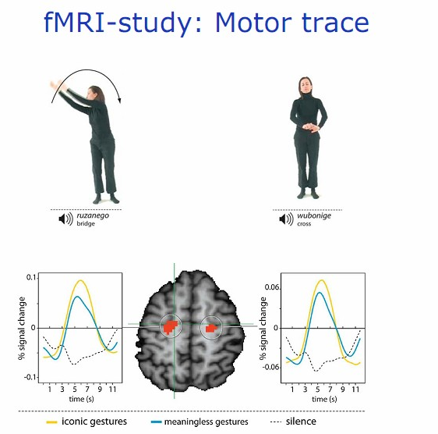
Mehrere Sinne gleichzeitig verwenden
Die Rolle von Bewegung
Bewegungen hinterlassen starke Spuren im Gehirn
VMI: Manuela Macedonia
Notes:
Bewegungen aller Art fördern das Lernen:
nicht nur « iconic gestures » wie hier, sondern alle Bewegungen (siehe Diagramm). Auch kleine unbewusste Bewegungen wie das Angreifen von Kärtchen, Spielfiguren … sendet Reize ans Gehirn. Stricken – alle « runden Bewegungen » sind besonders hilfreich und aktivieren das Gehirn: Gehen, Radfahren (Studie am Max Plank Institut, Leipzig)…
Walk and Talk and write and check
Watch Macedonia on youtube!

